Slide 1

RUMILLY
Comptes de Gestion et Administratifs 2025
Budgets Primitifs 2026
Conseil Municipal du 30 avril 2026

Slide 2
CHAPITRE 1 : LES RESSOURCES FINANCIERES DE LA COMMUNE
1) Fiscalité directe : hausse des taux d’imposition 2026 pour compenser la perte de dotations de l’Etat
2) Recettes de fonctionnement
3) Impôts et taxes
4) Autres ressources
5) Aides de l’Etat
6) Recettes d’investissement
7) Autres ressources en investissement
CHAPITRE 2 : LES DEPENSES COURANTES DE LA COMMUNE
1) Récapitulatif des dépenses
2) Dépenses de fonctionnement : maîtrise voire diminution à poursuivre
3) Zoom sur quelques postes du chapitre 011 – Charges à caractère général
4) Dépenses de personnel
5) Le poids des ressources humaines dans les charges de gestion
6) Subventions aux associations
7) Indemnités 2025 des élus
8) Résultats de fonctionnement
9) Suivi de la Capacité d’Auto Financement
SOMMAIRE

Slide 3
CHAPITRE 3 : LES DEPENSES D’INVESTISSEMENT DE LA COMMUNE
1) Synthèse des dépenses d’investissement
2) Suivi du taux de réalisation des travaux et des RAR
3) Résultats d’investissement 2025 et affectation
4) Opérations
5) APCP
6) Projets principaux d’investissement
7) Dette propre et dette garantie
CHAPITRE 4 : BUDGET ANNEXE CINEMA
1) Synthèse des recettes de fonctionnement
2) Synthèse des dépenses de fonctionnement
3) Synthèse des recettes d’investissement
4) Synthèse des dépenses d’investissement
5) Dette propre
6) Résultats 2025 et affectation
CHAPITRE 5 : DELIBERATIONS
- Approbation des comptes de gestion et comptes administratifs
- Indemnités des élus
- Affectation des résultats 2025
- Vote des taux de fiscalité directe 2026
- Vote des Budgets primitifs 2026
- Vote des APCP
SOMMAIRE

Slide 4
CHAPITRE 1 : BUDGET PRINCIPAL
LES RESSOURCES FINANCIERES DE LA COMMUNE
(en fonctionnement et en investissement)

Slide 5
FISCALITE COMMUNALE: Augmentation des taux de fiscalité directe locale (ou impôts directs locaux)
Après plus de 10 ans de non-évolution des taux de la fiscalité directe locale
UN CHOIX AFIN DE COMPENSER LES PERTES DE DOTATIONS DE L’ETAT POUR MAINTENIR LA CAPACITE A INVESTIR (Autofinancement)
 | Taux 2025 | Taux 2026
Taxe d’Habitation sur les Résidences Secondaires | 18,22 % | 22,74 %
Taxe d’Habitation sur les Logements Vacants | 18,22 % | 22,74 %
Taxe Foncière sur les Propriétés Bâties | 24,15 % | 30,14 %
Taxe Foncière sur les Propriétés Non Bâties | 41,04 % | 51,22 %
Pour rappel, les bases des impôts locaux (« valeurs locatives ») sont augmentées chaque année par le parlement, qui a voté
pour 2026 une hausse de 0,8 % (augmentation de 1,68% en 2025)
Pour information, taux moyens communaux constatés en 2025 | France | Haute-Savoie
Taxe d’Habitation | 23,67 % | 24,37 %
Taxe Foncière sur les Propriétés Bâties | 39,79 % | 30,86 %
Taxe Foncière sur les Propriétés Non Bâties | 51,19 % | 69,50 %

Slide 6
2) Section de Fonctionnement : Dotations en diminution !
RECETTES DE FONCTIONNEMENT En € | Crédits ouverts 2025 (BP+DM) | CA 2025 (dont rattachements) | BP 2026
70 – Prod. services, domaine, ventes diverses | 1 877 210.00 | 1 977 734.60 | 1 928 792.00
73 – Impôts et taxes | 10 345 890.00 | 10 360 606.85 | 10 378 077.00
731 – Fiscalité locale | 7 554 300.00 | 7 806 191.15 | 9 202 280.00
74 – Dotations et participations | 3 788 360.00 | 3 777 204.51 | 3 174 980.00
75 – Autres produits de gestion courante | 597 395.00 | 607 228.78 | 582 870.00
013 – Atténuations de charges | 80 000.00 | 71 436.64 | 50 000.00
RECETTES DE GESTION DES SERVICES | 24 243 155.00 | 24 600 402.53 | 25 316 999.00
76 – Produits financiers | 0.00 | 38.00 | 0.00
77 – Produits spécifiques | 173 562.00 | 179 471.64 | 0.00
78 – Reprises sur amortissements, dépréciations et provisions (semi-budg.) | 0.00 | 0.00 | 0.00
RECETTES FINANCIERES | 173 562.00 | 179 509.64 | 0.00
RECETTES REELLES | 24 416 717.00 | 24 779 912.17 | 25 316 999.00
042 – Opérations d’ordre entre sections | 6 068.32 | 6 068.32 | 2 316.00
RECETTES D’ORDRE | 6 068.32 | 6 068.32 | 2 316.00
RECETTES DE FONCTIONNEMENT CUMULEES | 24 422 785.32 | 24 785 980.49 | 25 319 315.00

Slide 7
3) RESSOURCES FINANCIERES : Impôts et taxes (1/3)
Impôts locaux : selon l’état 1259COM de 2026 (état de notification des produits prévisionnels et des taux d’imposition des taxes directes locales), le produit fiscal estimé pour 2026 est de 9 202 k€ (chapitre budgétaire 731).
FNGIR (Fonds National de Garantie Individuelle des Ressources) et Attribution de compensation: ces ressources sont gelées du fait de leur nature; elles composent pourtant plus de la moitié des ressources fiscales propres de la commune (52,9% du BP26), ce qui réduit très fortement le dynamisme fiscal. Le seul levier est de fait la hausse de la pression fiscale (taux) ou celles des bases (valeur locative-nombre de logements/entreprises).
Accise sur l’électricité : si les prix de l’énergie explosent, la taxe ou accise sur l’électricité est basée sur les consommations : elle reste globalement stable. La prévision 2026 est prudente du fait des économies d’énergie réalisées par l’ensemble des consommateurs et du réchauffement climatique qui réduit les périodes de chauffe des bâtiments.
Taxes sur les droits de mutation : la chute des transactions immobilières a eu une répercussion sur ces droits de mutation à titre onéreux. Dans un contexte de reprise fragile du marché immobilier, une hausse des frais de notaire (0,5% de la taxe départementale pour les actes passés et les conventions conclues à partir du 01/04/2025) a été annoncée afin d’accroitre les recettes des collectivités locales dans un contexte de baisse des transactions. La prévision 2026 est basée sur le produit encaissé en 2025.
Les droits de place (marchés, foire) ont été inscrits pour un montant prévisionnel de 50k€ au BP26.
La recette inscrite en dispositif de lissage conjoncturel correspond au remboursement du DILICO payé en 2025 (remboursement par 1/3 sur 3 années, sur la base de 90% du montant payé en 2025).
 | 73111 - Impôts directs locaux | 73118 - Autres contributions directes | 73123 - Taxe additionnelle aux droits de mutation | 73141 - Accise sur l'électricité | 73154 - Droits de Place | 73221 - Fonds National de Garantie Individuelle de Ressources (FNGIR) | 73211 - Attribution de compensation | 732181 – Dispositif de lissage conjoncturel
CA 2020 | 5 838 022 € | 45 169 € | 651 872 € | 317 872 € | 3 348 € | 3 745 890 € | 6 600 171 €
CA 2021 | 5 403 005 € | 15 936 € | 1 075 139 € | 239 386 € | 25 568 € | 3 745 890 € | 6 614 717 €
CA 2022 | 5 660 273 € | 20 272 € | 1 023 778 € | 295 870 € | 29 642 € | 3 745 890 € | 6 614 716 €
CA 2023 | 6 121 967 € | 7 486 € | 824 000 € | 223 916 € | 40 721 € | 3 745 890 € | 6 614 716 €
CA 2024 | 6 429 972 € | 33 897 € | 571 435 € | 460 117 € | 62 169 € | 3 745 890 € | 6 614 716 €
CA 2025 | 6 656 609 € | 25 785 € | 771 508 € | 296 075 € | 56 214 € | 3 745 890 € | 6 614 716 €
BP 2026 | 8 222 280 € | 30 000 € | 600 000 € | 300 000 € | 50 000 € | 3 745 890 € | 6 614 717 € | 17 470 €

Slide 8
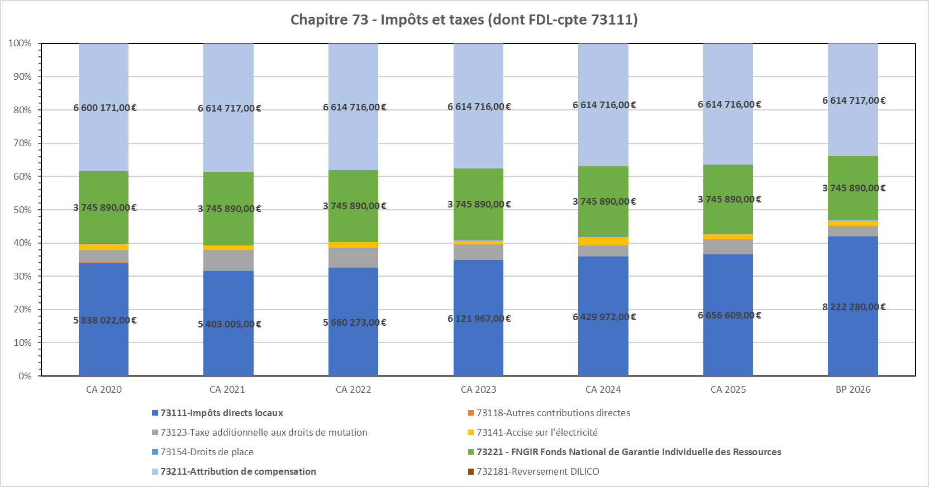
3) RESSOURCES FINANCIERES : Impôts et taxes (2/3)
Le poids des impôts directs locaux (compte 73111), au sein de la totalité des impôts et taxes (chapitre 73) qui composent 75% des recettes de gestion courante en 2026, a un rôle important en termes de dynamique de recettes de fonctionnement.

Slide 9
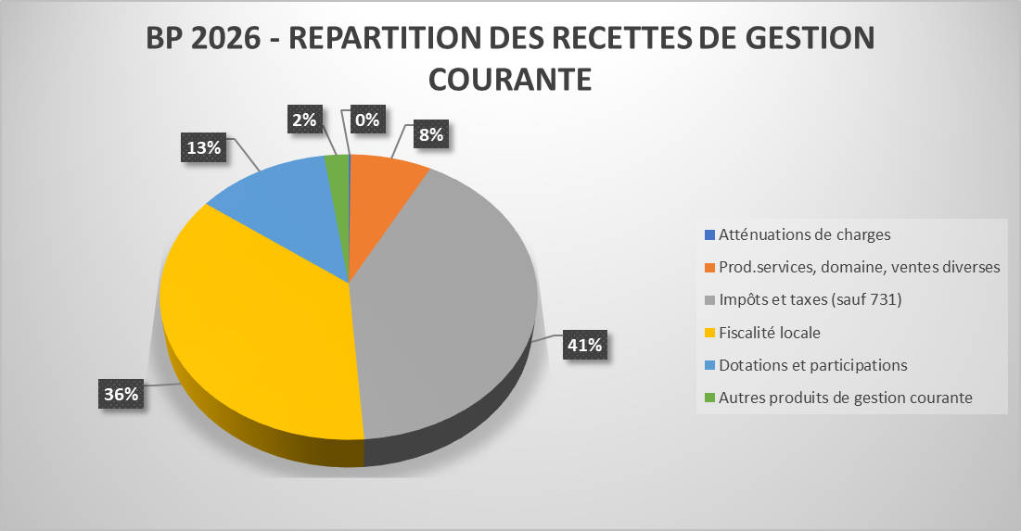
3) RESSOURCES FINANCIERES : Impôts et taxes (3/3)
Le montant prévisionnel 2026 de la fiscalité locale est en hausse puisque les recettes prévisionnelles tiennent compte à la fois de la hausse forfaitaire des bases (0,8%) mais aussi de la hausse des taux d’imposition.

Slide 10
4) RESSOURCES FINANCIERES : Autres ressources
Les atténuations de charges (chapitre 013) correspondent essentiellement aux remboursements de salaires en cas d’arrêt (maladie/AT).
Le chapitre 75 – Autres produits de gestion courante est composé à plus de 90% des revenus des immeubles, c’est-à-dire des loyers communaux. Leur évolution est très encadrée.

Slide 11
4) RESSOURCES FINANCIERES : Autres ressources
Les services de la Commune connaissent une forte fréquentation.
Pour rappel du contexte d’évolution, les tarifs pratiqués en 2025 ont été revus à la hausse fin 2024, en faisant la distinction Rumilliens (+3%) et non-Rumilliens (+10%).
Pour 2026, une hausse générale des tarifs de 2% correspondant à l’inflation sur 1 an, a été appliquée.
Malgré tout, les produits des services, du domaine et les ventes diverses (chapitre 70 en totalité) ne constituent qu’environ 7,5% des recettes de fonctionnement de la Commune.

Slide 12
5) RESSOURCES FINANCIERES : Aides de l’Etat en diminution suite aux Lois de Finances 2025 et 2026
La Loi de Finances 2026 du 20/02/2026 (précédée de La loi de Finances 2025 du 15/02/2025) a un impact conséquent sur nos recettes de fonctionnement.
Les principales mesures qui nous concernent directement sont :
DGF (Dotation Globale de Fonctionnement) : en 2026, le montant national de la DGF est reconduit à son niveau de 2025 (27 Milliards d’€), mais Rumilly n’a plus de dotation forfaitaire depuis 2025.
DSU (Dotation de Solidarité Urbaine) : l’enveloppe nationale augmente significativement en 2026 (+140M€), mais la Commune risque de ne pas en profiter (elle a perdu l’éligibilité en 2025). Impossible de prédire ce qui adviendra en 2026 (les paramètres de calcul bougent tous les ans). Aucune inscription budgétaire par conséquent.
DCRTP (Dotation de Compensation de la Réforme de la Taxe Professionnelle) : la DCRTP des communes est substantiellement mise à contribution cette année 2026 (pour financer l’augmentation d’autres concours). Baisse de 383k€ par rapport à 2025.
FCTVA (Fonds de Compensation de TVA-en investissement et fonctionnement) : inchangé

Slide 13
6) Section d’Investissement : recettes
En € | CREDITS OUVERTS EN 2025 (BP+DM +RAR N-1) | CA 2025 | RAR 2025 A REPORTER EN 2026 (1) | RECETTES NOUVELLES BP 2026 (2) | TOTAL BP 2026 (1+2)
13 – Subventions d’investissement (hors 138) | 2 086 638,76 | 1 347 849,68 | 755 529,91 | 303 825,30 | 1 059 355,21
16 – Emprunts et dettes assimilées | 3 565 474,54 | 2 500 000,00 | 0,00 | 1 038 155,39 | 1 038 155,39
20 – Immobilisations incorporelles | 0,00 | 648,00 | 0,00 | 0,00 | 0,00
204 – Subventions d’équipement versées | 0,00 | 2 241,68 | 0,00 | 0,00 | 0,00
21 – Immobilisations corporelles | 0,00 | 62 394,39 | 0,00 | 0,00 | 0,00
TOTAL DES RECETTES D’EQUIPEMENT | 5 652 113,30 | 3 913 133,75 | 755 529,91 | 1 341 980,69 | 2 097 510,60
024 – produits des ventes | 78 918,00 |  | 0,00 | 138 000,00 | 138 000,00
10 - Dotations, fonds et réserves (sauf 1068) | 1 234 923,24 | 1 145 748,16 | 0,00 | 1 279 000,00 | 1 279 000,00
1068 – Excédents de FCT capitalisés | 3 688 748,49 | 3 688 748,59 | 0,00 | 1 963 389,34 | 1 963 389,34
16 – Emprunts et dettes assimilées | 0,00 | 1 600,00 | 0,00 | 0,00 | 0,00
27 – Autres immobilisations financières | 0,00 | 13 920,00 | 0,00 | 0,00 | 0,00
TOTAL DES RECETTES FINANCIERES | 5 002 589,83 | 4 850 016,75 | 0,00 | 3 380 389,34 | 3 380 389,34
4582 – Opérations sous mandat | 224 566,07 | 180 151,43 | 44 414,64 | 177 000,00 | 221 414,64
TOTAL RECETTES REELLES | 10 879 269,20 | 8 943 301,93 | 799 944,55 | 4 899 370,03 | 5 699 314,58

Slide 14
6) Section d’Investissement : recettes
En € | CREDITS OUVERTS EN 2025 (BP+DM+ RAR N-1) | CA 2025 | RAR 2025 A REPORTER EN 2026 (1) | RECETTES NOUVELLES BP 2026 (2) | TOTAL BP 2026 (1+2)
021 – Virement de la section de fct | 660 650,22 |  |  | 1 705 162,00 | 1 705 162,00
040 – Opérations de transfert entre sections | 1 673 581,60 | 1 495 444,48 |  | 1 250 000,00 | 1 250 000,00
041 – Opérations patrimoniales | 830 271,98 | 58 497,60 |  | 334 219,38 | 334 219,38
TOTAL DES RECETTES D’ORDRE | 3 164 503,80 | 1 553 942,08 |  | 3 289 381,38 | 3 289 381,38
TOTAL DES RECETTES D’INVESTISSEMENT | 14 043 773,00 | 10 497 244,01 | 799 944,55 | 8 188 751,41 | 8 988 695,96
RESULTAT REPORTE N-1 (R001-solde d’exécution de la section d’Invt positif) | 0,00 |  |  | 995 472,40 | 995 472,40
CUMUL DES RECETTES D’INVESTISSEMENT | 14 043 773,00 | 10 497 244,01 | 799 944,55 | 9 184 223,81 | 9 984 168 ,36

Slide 15
7) RESSOURCES FINANCIERES : Autres ressources (en investissement) (1/3)
Taxes d’aménagement : sont liées au marché de la construction immobilière, d’où la baisse des taxes perçues. La prévision 2026 reste prudente.

Slide 16
7) RESSOURCES FINANCIERES : Autres ressources (en investissement) (2/3)
Les subventions d’investissement varient en fonction des travaux réalisés et de leur nature (projets plus ou moins subventionnés). Les inscriptions nouvelles au BP 2026 (1 059 k€) ne prennent en compte que les subventions certaines d’autant plus avec la LDF 2026 (pour info : RAR 2025 en recettes de subventions d’investissement reportés en 2026
de 755 k€). Les subventions obtenues en cours d’année au vu de la présentation des nouveaux travaux inscrits au BP seront inscrites en DM ou en 2027.

Slide 17
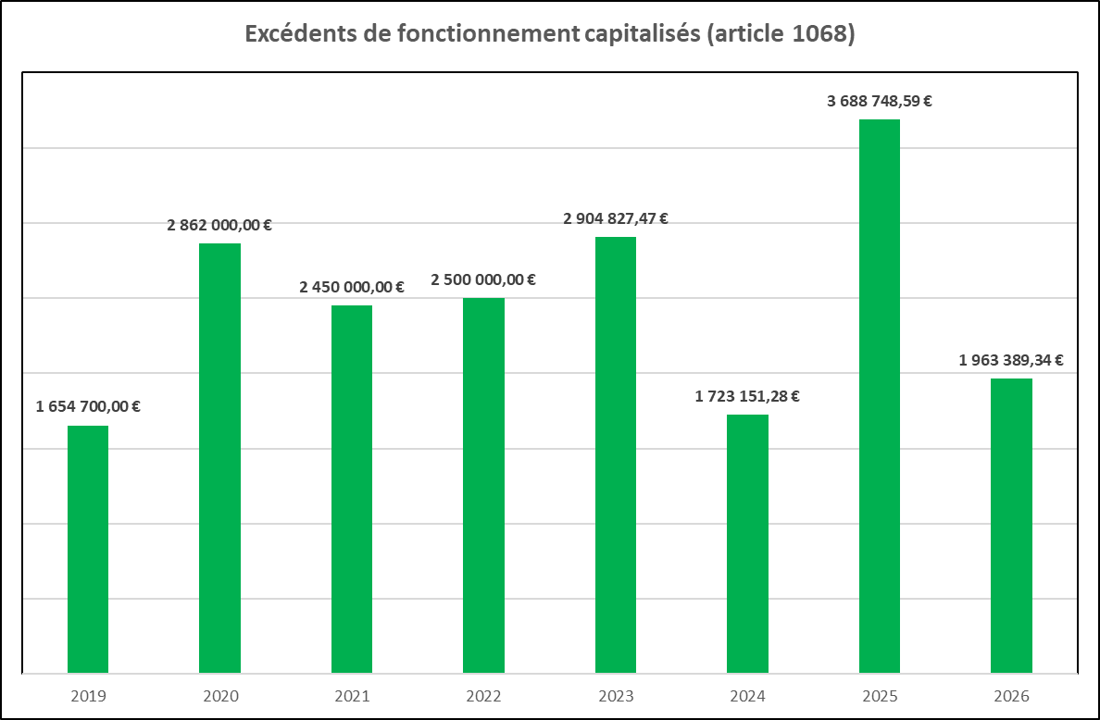
7) RESSOURCES FINANCIERES : Autres ressources (en investissement) (3/3)
Le résultat de fonctionnement 2025 d’un montant de 1 963k€ reste satisfaisant.
Ceci est dû essentiellement à une maîtrise des dépenses de fonctionnement, à poursuivre en 2026 et les années prochaines.
Sur le long terme, les recettes issues du fonctionnement pour financer l’investissement sont en baisse.
L’emprunt inscrit au budget 2026 est un « emprunt d’équilibre budgétaire », qui ne sera appelé qu’en cas de réalisation de la totalité des dépenses inscrites au BP (+RAR).

Slide 18
CHAPITRE 2 : BUDGET PRINCIPAL
LES DEPENSES COURANTES DE LA COMMUNE
(dépenses de fonctionnement)

Slide 19
1) Section de Fonctionnement : récapitulatif des dépenses
DEPENSES DE FONCTIONNEMENT (€) | Crédits ouverts 2025 (BP+DM) | CA 2025 (dont rattachements) | BP 2026
011 – Charges à caractère général | 6 087 350.04 | 5 670 388.44 | 6 148 563.00
012 - Charges de personnel et frais assimilés | 12 122 768.00 | 11 868 162.78 | 12 492 500.00
014 – Atténuations de produits | 555 000.00 | 538 662.00 | 485 000.00
65 – Autres charges | 3 212 485.46 | 3 145 402.80 | 2 904 190.00
DEPENSES DE GESTION DES SERVICES | 21 977 603.50 | 21 222 616.02 | 22 030 253.00
66 – Charges financières | 104 500.00 | 103 707.43 | 115 000.00
67 – Charges spécifiques | 5 450.00 | 823.22 | 89 400.00
68 – Dotations aux provisions | 1 000.00 | 0.00 | 129 500.00
DEPENSES FINANCIERES | 110 950.00 | 104 530.65 | 333 900.00
DEPENSES REELLES | 22 088 553.50 | 21 327 146.67 | 22 364 153.00
023 – Vir. à la section d’invest. | 660 650.22 | 0.00 | 1 705 162.00
042 – Op. de transf. sections | 1 673 581.60 | 1 495 444.48 | 1 250 000.00
DEPENSES D’ORDRE | 2 334 231.82 | 1 495 444.48 | 2 955 162.00
TOTAL DES DEPENSES | 24 422 785.32 | 22 822 591.15 | 25 319 315.00
RESULTAT |  | + 1 963 389.34

Slide 20
2) Dépenses de fonctionnement : maîtrise voire diminution à poursuivre
L’objectif de la lettre de cadrage budgétaire 2026 était initialement de maintenir un taux d’épargne brut (TEB) de 10% minimum (« seuil de vigilance ») pour permettre une capacité d’investissement suffisante.
Les élus ont retenu l’orientation politique de maintenir le même niveau de service à la population qu’en 2025 : ceci implique la nécessité de maintenir un niveau de dépenses suffisant pour le bon fonctionnement des services.
Compte-tenu de l’impact de la LDF 2026 du 20/02/2026, sur les recettes de fonctionnement, alors que le projet de budget 2026 était quasiment ficelé, il a été nécessaire de revoir à la baisse les dépenses de fonctionnement.
En parallèle, pour compenser les pertes de dotations, il a été nécessaire de revoir à la hausse les recettes de fonctionnement, en choisissant d’actionner le levier fiscal.
Grâce à ces mesures conjointes, le projet de budget primitif 2026 fait apparaître un TEB de 11,7 %.

Slide 21
3) Dépenses de fonctionnement : zoom sur certains postes du chapitre 011 – Charges à caractère général dans un contexte de crise mondiale énergétique et toujours relativement inflationniste
Après un pic en 2023 avec un taux de 4,9%, puis de 2% en 2024 et de 0,9% en 2025, ce qui représente un ralentissement significatif de la hausse des prix, l’inflation devrait atteindre environ 1,2% en moyenne en 2026.
Mais la situation économique nationale, complexe et floue depuis quelques mois, dans un contexte géopolitique tendu, notamment avec la guerre au Moyen-Orient qui impacte significativement le prix des énergies fossiles, tout cela incite à rester prudent.
Pour les fluides, la Commune a subi de plein fouet l’explosion des coûts des énergies des 3 dernières années. Heureusement que la commune a enclenché et a poursuivi sa politique de sobriété pour atténuer le choc : la baisse de consommation pourtant très significative n’a pas compensé la hausse des prix mais a largement contribué à la maintenir. L’année 2026 devrait voir la confirmation des baisses de consommations étant entendu que nos consommations sont baissières depuis 4 ans.

Slide 22
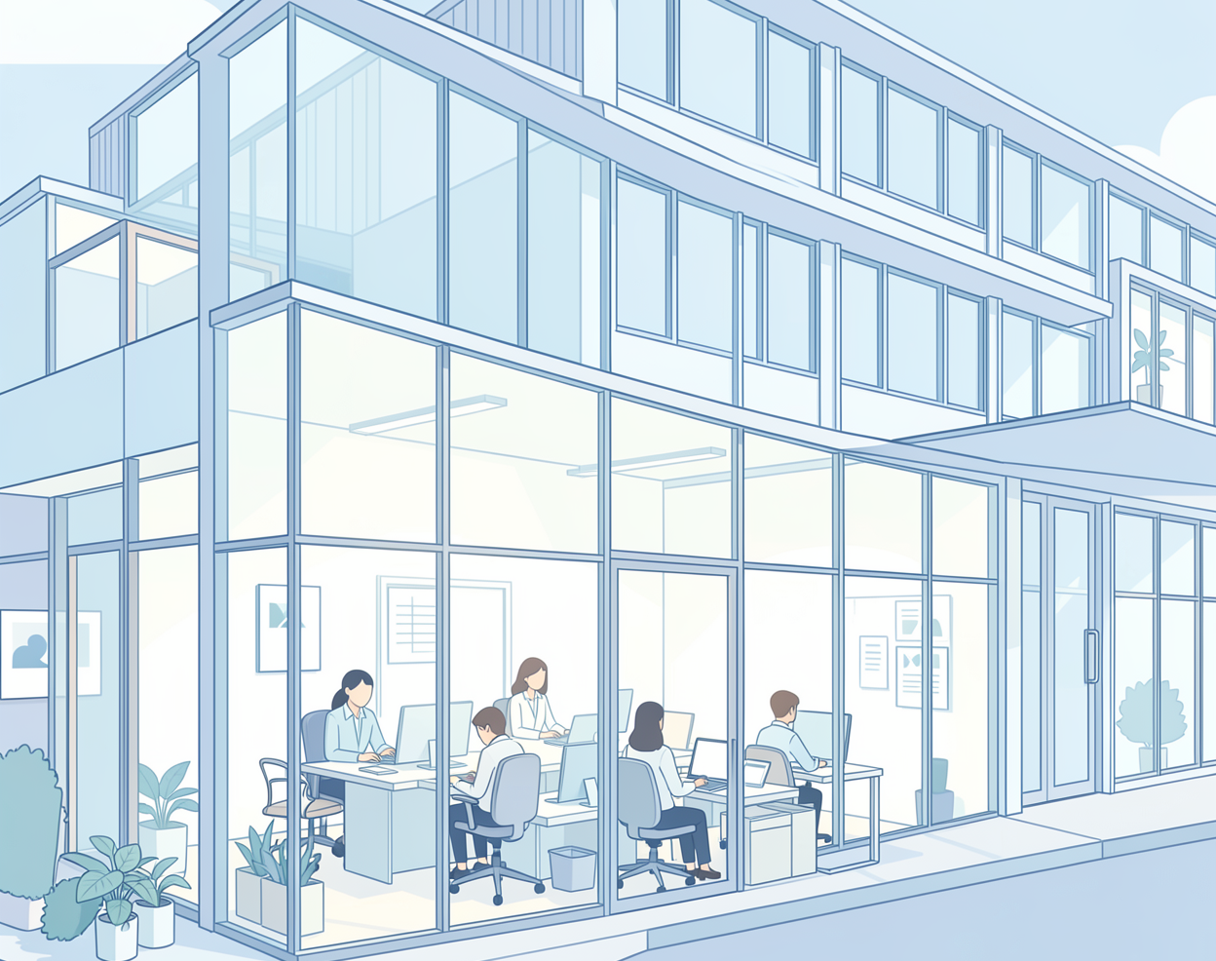


4. LES DEPENSES DE PERSONNEL

Slide 23
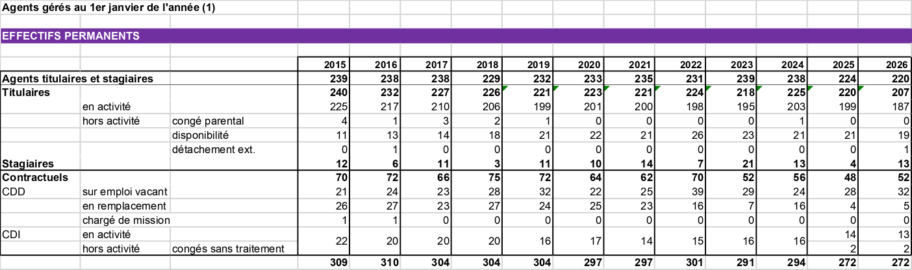
4 - Dépenses de personnel : Données Principales (1)
Les effectifs se sont stabilisés au 1er janvier 2026 à 272 agents permanents.
Plusieurs postes permanents n’avaient pas été remplacés en 2024 et sont restés gelés en 2025 suite à des départs d’agents. Plusieurs postes non pourvus sont restés vacants.
Le nombre d’agents contractuels en remplacement d’agents absents est resté bas du fait d’une volonté de ne remplacer que sur les postes jugés indispensables dans le cadre de la continuité de service et du respect des taux d’encadrements. Les postes concernés sont les animateurs, les agents de restauration, le personnel d’entretien des pelouses sportives et le personnel de nettoyage des locaux.
Le nombre d’agents contractuels sur emploi vacant conserve une tendance à la hausse du fait du remplacement d’agents fonctionnaires par des contractuels.

Slide 24
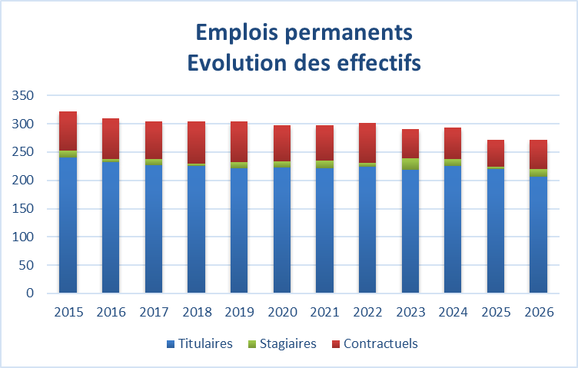
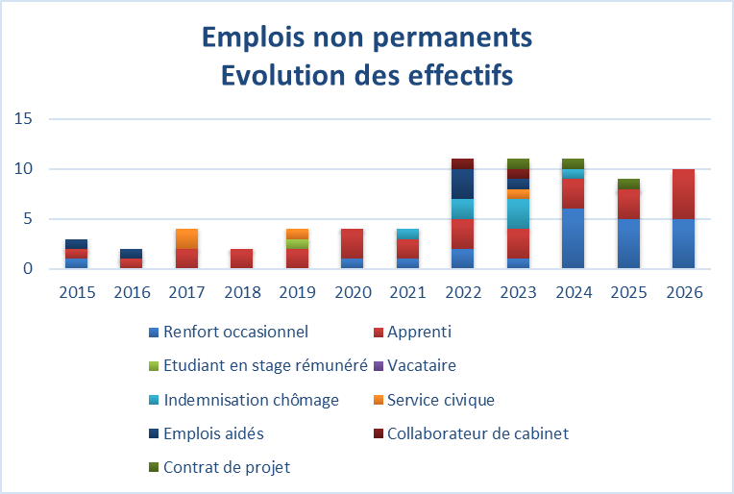
4 - Dépenses de personnel : Données Principales (1)
Les effectifs d’agents titulaires et stagiaires est en diminution de 4 agents entre 2025 et 2026. Cette diminution est compensée par l’augmentation de 4 agents contractuels sur emplois permanents.
L’augmentation du nombre de stagiaire est la conséquence d’évolution de carrière par promotion interne (4 agents), une réussite au concours (1 agent) et la nomination stagiaire d’un nombre important d’animateurs péri et extrascolaire (6 agents).
En 2026, plusieurs postes supplémentaires sont prévus : directeur ressource, chargé de mission UCI, 2 agents de nettoyage des locaux, 1 agent de Police Municipale (PM) supplémentaire. Au niveau des recrutements, un important travail d’attractivité est réalisé en vue de pourvoir les postes d’agents de PM vacants.

Slide 25
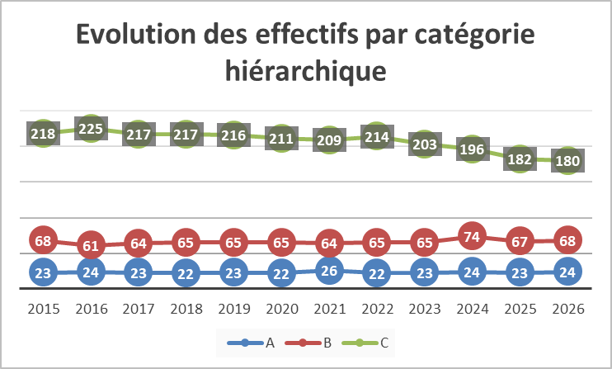
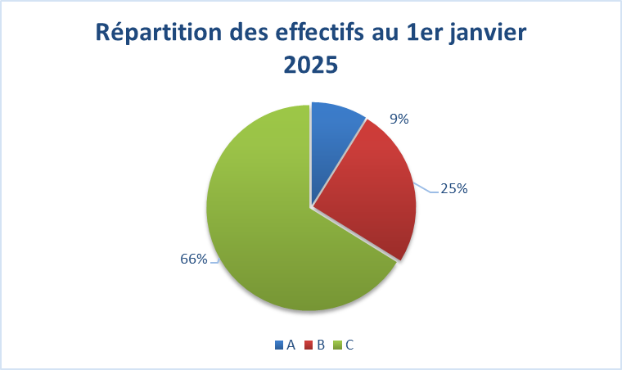
4 - Dépenses de personnel : Données Principales (1)
2026
L’analyse de la répartition des effectifs par catégorie hiérarchique montre un équilibre entre les différentes catégories.
Elle fait ressortir une hausse des agents de catégorie A et B suite à une réussite au concours et aux promotions internes de la catégorie C à B.
Une politique volontariste d’évolution des carrières des agents est maintenue en 2026.

Slide 26
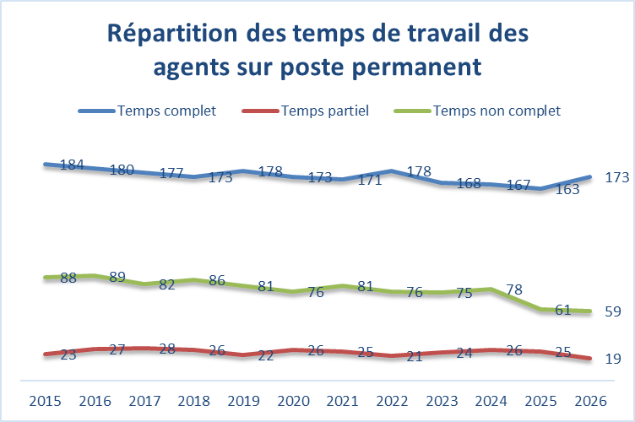
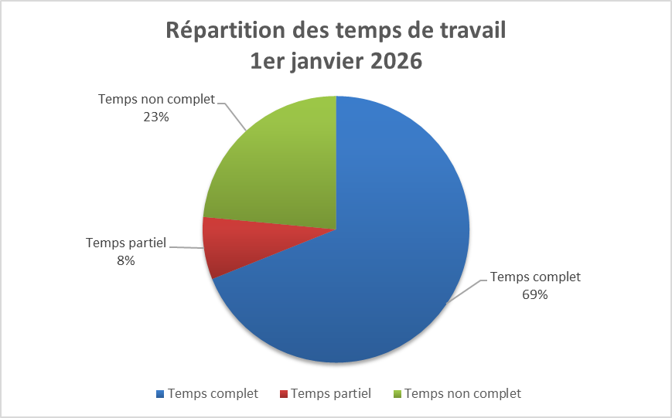
4 - Dépenses de personnel :
Analyse de la répartition par catégorie hiérarchique
L’analyse des données sur le temps de travail des agents en poste fait ressortir l’effort de résorption des emplois précaires par la diminution de postes à temps non complet. Un effort important reste à faire avec un taux de 23% d’agents sur poste à TNC au 1er janvier 2026.
Le nombre d’agents à temps partiel reste stable depuis 2015 ce qui est le signe du maintien d’une politique RH volontariste de respect de la conciliation vie personnelle / vie professionnelle.
L’avenant n° 1 au protocole d’accord sur le temps de travail applicable au 1er janvier 2025 s’accompagne de la mise en place de mesures obligeant les agents à limiter le nombre d’heures supplémentaires réalisées et à prendre régulièrement des récupérations. Ces mesures ont pour doubles objectifs de diminuer la pénibilité liée à la charge de travail dans un contexte de suppression de postes et de limitation de la dette sociale engendrée par des portefeuilles de CET ou d’heures supplémentaires. Cette mesure a eu des effets bénéfiques sur l’année 2025 avec une maitrise de la masse salariale et une diminution de l’absentéisme.

Slide 27
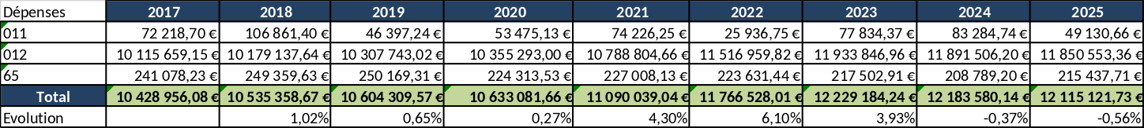
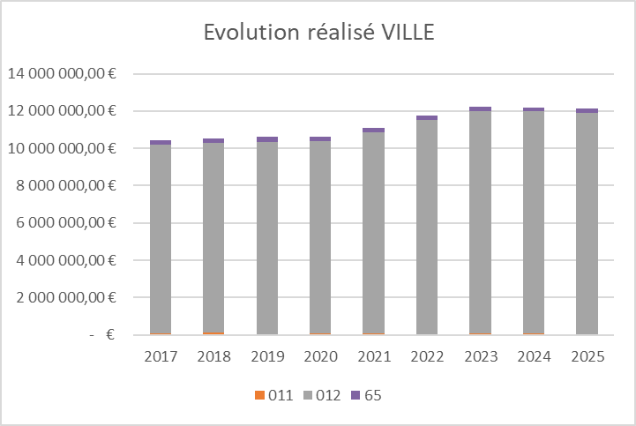
4 - Dépenses de personnel :
Evolution de la masse salariale (Compte Administratif)
En 2024, la masse salariale est en diminution de -0,37% pour la première fois depuis 2017. Ce résultat découle de mesures endogènes mises en œuvre pour maîtriser la masse salariale :
Non remplacement d’agents lors des arrêts maladie,
Suppression ou gèle de postes ouverts au tableau des emplois (Peintre, mécanicien, instructeur ADS, directeur des finances, adjoint à la DRH)
Limitation des heures supplémentaires payées,
Limitation des remplacements d’agents absents au strict minimum,
Externalisation de certaines prestations tel que le nettoyage des locaux,
Suppression de l’indemnisation des jours de CET,
Diminution du taux de l’assurance statutaire de 1,47 à 0,84%.
Cette tendance se poursuit en 2025 malgré l’augmentation des cotisations CNRACL. Elle est accentuée par des départs d’agents non encore remplacés (Ex : postes de police municipale) et par l’effet NORIA* positif du remplacement de plusieurs agents qui ont quitté la collectivité.
* L'effet Noria est un indicateur qui mesure les économies réalisées par une
organisation lors du remplacement de salariés expérimentés par des salariés
moins coûteux, influençant ainsi la masse salariale.

Slide 28
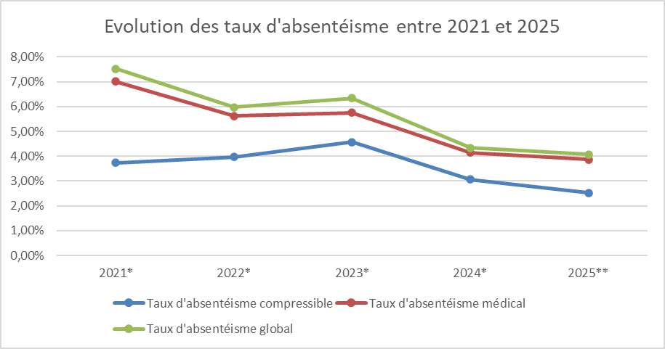
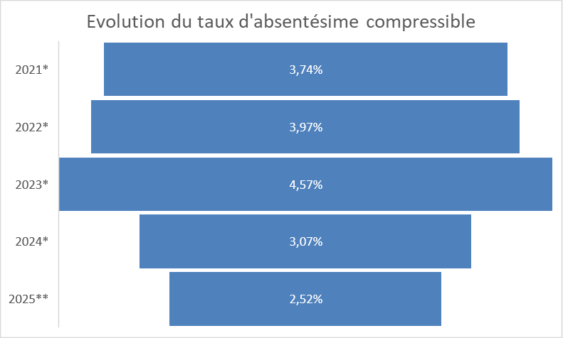
4 - Dépenses de personnel : Evolution de l’absentéisme
L’analyse des taux d’absentéisme fait ressortir une diminution significative du taux d’absentéisme compressible. Cette évolution des taux s’explique par plusieurs facteurs exogènes et endogènes :
Mise en place de la rémunération à 90% lors d’arrêts maladie au 1er mars 2025,
Modification des conditions de labellisation des contrats de prévoyance au 1er janvier 2025 ayant pour conséquence une diminution de la couverture des agents,
Politique de prévention des risques professionnels interne et formations SST en interne des agents de la Ville,
Conséquence des aménagements de poste réalisés avant 2025,
Accompagnements des services par des ateliers participatifs en vue de diminuer les tensions et la pénibilité,
Accompagnement renforcé et écoute des agents en arrêt maladie,
Déploiement d’une politique d’accompagnement des parcours professionnels.

Slide 29
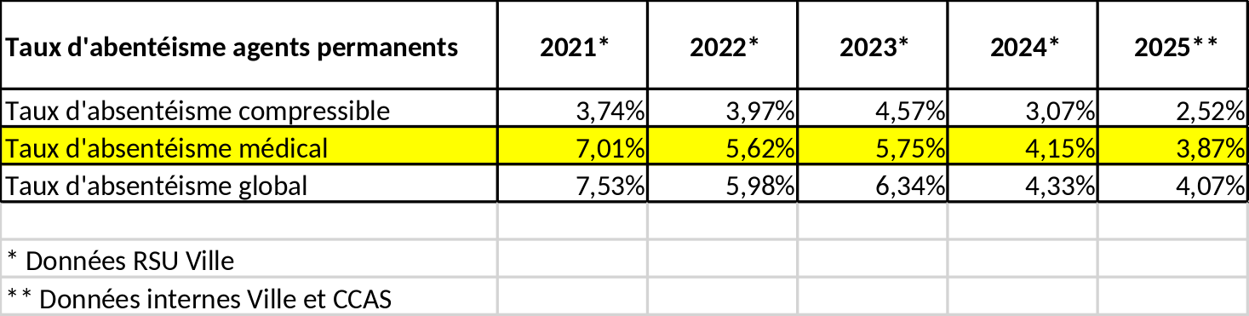
4 - Dépenses de personnel : Evolution de l’absentéisme
L’analyse des données d’absentéisme fait ressortir une diminution significative du taux d’absentéisme médical (toutes absences pour motif médical confondues). Il passe ainsi de 7,01% en 2021 à 3,87% en 2025.
Le nombre d’arrêt maladie de longue durée pour inaptitude professionnelle est en constante augmentation dans la FPT du fait de la pénibilité des métiers et de la l’allongement des durées de carrière. La Ville de Rumilly n’en était pas épargnée. C’est pourquoi elle a mis en place un accompagnement des agents concernés couplé à un accompagnement des agents en situation de lassitude professionnelle ou sur des postes à forte pénibilité. Cette démarche proactive de gestion des emplois et des parcours professionnels a permis de contribuer à la diminution du nombre de jours d’absence sur des arrêts longs. Plusieurs agents concernés ont ainsi pu être réintégrés sur des immersions professionnelles.

Slide 30
4 - Dépenses de personnel : Impacts sur le budget 2026
Accompagnement des parcours professionnels
Sur les 8 agents accompagnés à la Ville entre 2024 et 2025 :
Agents reconnus inaptes à leurs fonctions :
Un agent est reclassé et muté en interne au service des espaces verts dans la perspective d’un départ à la retraite,
Un agent est reclassé et a été muté à la Ville d’Aix les Bains au 1er janvier 2026 sur un poste d’ASVP,
Trois agents ont bénéficié d’une retraite d’office pour invalidité ou de droit,
Un agent est en attente d’instruction de son dossier pour mise à la retraite d’office pour invalidité ou licenciement pour inaptitude physique.
Agents devant faire l’objet d’un aménagement de poste afin d’éviter une inaptitude future :
Un agent a bénéficié d’une adaptation de poste sur un besoin en gestion des bibliothèques scolaires,
Un agent a fait l’objet d’une mutation interne sur un poste à moindre pénibilité,
Evolution de la masse salariale :
Mesures exogènes :
Augmentation du SMIC de 1,4% au 1er janvier 2026,
Augmentation des cotisations CNRACL (4 points), IRCANTEC et CDG74.
Mesures exogènes autres que celles déjà évoquée :
Effet report des recrutements 2025 (responsable de la commande publique, responsable secteur ado-adulte de la médiathèque, technicien DSI),
Enveloppe d’augmentation de l’IFSE pour certains postes,
Augmentation de la participation employeur à la mutuelle santé de 8 à 20€.

Slide 31
5) Dépenses de Fonctionnement : part des Ressources humaines dans les charges de gestion (chapitre 012)

Slide 32
6) Dépenses de fonctionnement : dépenses de gestion courante (chapitre 65)
La baisse des dépenses de gestion courante en 2026 (-241k€) est due à la baisse de la subvention au CCAS (-330 k€ - cpte 657363).
Subventions aux associations 2026
Voir délibérations pour le détail des subventions
Montant total | 1 313 250,00 €

Slide 33
7) Section de Fonctionnement : indemnités versées aux élus en 2025
Indemnités versées aux élus dans le cadre de leur mandat communal (Maire + Adjoints + conseillers municipaux délégués)
Nom / Prénom | Total versé en 2025 (en euros)
DULAC Christian | 34 175,76
LABORIER Edwige | 14 748,60
BERNARD-GRANGER Serge | 14 748,60
CHAUVETET Béatrice | 14 748,60
TRUFFET Nicolas | 14 748,60
BOICHET-PASSICOS Christine | 14 748,60
CLEVY Yannick | 14 748,60
CROENNE Astrid | 14 748,60
VIOLLET Mickaël | 14 748,60
CHARVIER Florence | 14 748,60
COLLOMB Alain | 4 266,72
ABRY Michel | 4 266,72

Slide 34
8) Section de Fonctionnement : Résultat 2025
SECTION DE FONCTIONNEMENT (en €) | CA 2024 | CA 2025 | Evolution CA/CA
DEPENSES DE FONCTIONNEMENT CUMULEES | 22 739 157,18 | 22 822 591,15 | + 0,37%
RECETTES DE FONCTIONNEMENT CUMULEES | 26 427 905,77 | 24 785 980,49 | - 6,21%
RESULTAT | 3 688 748,59 | 1 963 389,34 | - 46,77%
Délibération :
Proposition d’affecter la totalité du résultat 2025 de fonctionnement (1 963 389,34 €) en section d’investissement du BP 2026 au chapitre 10, article 1068

Slide 35
9) Section de Fonctionnement : Suivi de la Capacité d’Autofinancement
En € | CA 2021 | CA 2022 | CA 2023 | CA 2024 | CA 2025
RECETTES REELLES | 23 062 496,56 | 24 506 364,06 | 24 684 168,26 | 26 427 905,77 | 24 779 912,17
DEPENSES REELLES | 20 596 917,03 | 20 782 308,08 | 21 275 487,96 | 21 264 394,30 | 21 327 146,67
CAF | 2 465 579,53 | 3 724 055,98 | 3 408 680,30 | 5 163 511,47 | 3 452 765,50

Slide 36
CHAPITRE 3 : BUDGET PRINCIPAL
LES DEPENSES D’INVESTISSEMENT DE LA COMMUNE

Slide 37
1) Section d’Investissement : dépenses
En € | CREDITS OUVERTS EN 2025 (BP+DM +RAR N-1) | CA 2025 | RAR 2025 A REPORTER EN 2026 (1) | DEPENSES NOUVELLES BP 2026 (2) | TOTAL BP 2026 (1+2)
20 – Immobilisations incorporelles | 415 630.36 | 270 313.17 | 48 098.22 | 373 500.00 | 421 598.22
204 – Subventions d’équipement versées | 60 449.57 | 14 649.58 | 24 000.00 | 34 500.00 | 58 500.00
21 – Immobilisations corporelles | 1 906 725.79 | 1 225 546.00 | 443 285.61 | 2 312 404.03 | 2 755 689.64
23 – Immobilisations en cours | 0.00 | 0.00 | 0.00 | 27 000.00 | 27 000.00
Opérations d’équipement (voir détail dans Tableau Dépenses d’équipement par opération-pages 35-36) | 7 702 395.64 | 5 000 758.81 | 313 158.94 | 4 612 154.66 | 4 925 313.60
TOTAL DES DEPENSES D’EQUIPEMENT | 10 085 201.36 | 6 511 267.56 | 828 542.77 | 7 359 558.69 | 8 188 101.46
10 - Dotations, fonds et réserves | 150 000.00 | 5 391.73 | 0.00 | 50 000.00 | 50 000.00
13 – Subventions d’équipement | 105 000.00 | 105 000.00 | 0.00 | 0.00 | 0.00
16 – Emprunts et dettes assimilées | 1 105 200.00 | 1 104 417.51 | 0.00 | 880 000.00 | 880 000.00
27 – Autres immobilisations financières | 335 422.22 | 332 412.28 | 0.00 | 304 638.79 | 304 638.79
TOTAL DES DEPENSES FINANCIERES | 1 695 622.00 | 1 547 221.52 | 0.00 | 1 234 638.79 | 1 234 638.79
4581 – Opérations sous mandat | 224 566.07 | 176 673.34 | 47 892.73 | 177 000.00 | 224 892.73
TOTAL DES DEPENSES REELLES | 12 005 389.43 | 8 235 162.42 | 876 435.50 | 8 771 197.48 | 9 647 632.98

Slide 38
1) Section d’Investissement : dépenses
En € | CREDITS OUVERTS EN 2025 (BP+DM +RAR N-1) | CA 2025 | RAR 2025 A REPORTER EN 2026 (1) | DEPENSES NOUVELLES BP 2026 (2) | TOTAL BP 2026 (1+2)
040 – Opérations ordre transfert entre sections | 6 068.32 | 6 068.32 |  | 2 316.00 | 2 316.00
041 – Opérations patrimoniales | 830 271.98 | 58 497.60 |  | 334 219.38 | 334 219.38
TOTAL DES DEPENSES D’ORDRE | 836 340.30 | 64 565.92 |  | 336 535.38 | 336 535.38
RESULTAT REPORTE N-1 (D001-solde d’exécution négatif) | 1 202 043.27 |  |  | 9 107 732.86 | 9 107 732.86
CUMUL DES DEPENSES D’INVESTISSEMENT | 14 043 773.00 | 8 299 728.34 | 876 435.50 | 9 107 732.86 | 9 984 168.36

Slide 39
2) Section d’investissement :
suivi du taux de réalisation des travaux d’équipement

Slide 40
3) Section d’Investissement : Résultat 2025 et affectation
En € | CA 2025 | RAR 2025 | TOTAL
RECETTES | 10 497 244,01 | 799 944,55 | 11 297 188,56
DEPENSES | 8 299 728,34 | 876 435,50 | 9 176 163,84
RESULTAT | 2 197 515,67 | 76 490,95 | 2 121 024,72
Délibération :
Arrêt des RAR 2025 :
  en dépenses : 876 435,50 €
  en recettes : 799 944,55 €
Affectation du résultat en section d’investissement :
* Résultat 2025 : 2 197 515,67 €
* Reprise du résultat 2024 (déficit) : - 1 202 043,27 €
* Résultat de clôture 2025 : 995 472,40 € (excédent)
* donc affectation du résultat en recettes d’investissement, chapitre 001 : 995 472,40 €

Slide 41
4) Section d’Investissement : Dépenses d’équipement par opération
N° Opération | Libellé de l’opération | N° AP | Crédits ouverts en 2025 (BP + DM + RAR N-1) (en €) | CA 2025 (en €) | RAR au 31/12/2025 (en €) (1) | Dépenses nouvelles 2026 (en €) (2) | TOTAL 2026 (en €) (1+2)
12 | AMENAGEMENT DES ZONES DE LOISIRS |  | 643 088.91 | 514 943.80 | 112 178.33 | 147 500.00 | 259 678.33
58 | RESEAUX EAUX PLUVIALES |  | 170 222.74 | 75 801.94 | 11 810.40 | 185 000.00 | 196 810.40
59 | DEPLACEMENTS DOUX |  | 292 844.82 | 67 300.63 | 1 291.20 | 100 000.00 | 101 291.20
61 | ACCESSIBILITE PMR |  | 33 188.96 | 11 629.62 | 17 217.90 | 100 000.00 | 117 217.90
62 | AMELIORATIONS ENERGETIQUES |  | 443 020.96 | 204 120.36 | 30 523.22 | 305 000.00 | 335 523.22
69 | ACV –AMENAGEMENT ECOLES/TOURS/MONTPELAZ |  | 1 568 079.46 | 502 230.25 | 111 157.89 | 559 700.00 | 670 857.89
69 | ACV –AMENAGEMENT ECOLES/TOURS/MONTPELAZ | 2022-01 | 647 121.33 | 297 634.14 | 0.00 | 0.00 | 0.00
73 | AMENAGEMENTS DE CARREFOURS SUR LA ROCADE | 2023-01 | 560 000.00 | 228 316.57 | 0.00 | 100 000.00 | 100 000.00
74 | AMENAGEMENT DU QUARTIER MONERY |  | 255 000.00 | 255 000.00 | 0.00 | 0.00 | 0.00
75 | BATIMENT PREVENTION SECURITE | 2024-01 | 350 000.00 | 334 861.86 | 0.00 | 600 000.00 | 600 000.00
76 | RENOVATION ECOLE LEON BAILLY | 2023-02 | 1 816 828.46 | 1 810 526.53 | 0.00 | 6 301.93 | 6 301.93

Slide 42
4) Section d’Investissement : Dépenses d’équipement par opération
N° Opération | Libellé de l’opération | N° AP | Crédits ouverts en 2025 (BP + DM + RAR N-1) (en €) | CA 2025 (en €) | RAR au 31/12/2025 (en €) (1) | Dépenses nouvelles 2026 (en €) (2) | TOTAL 2026 (en €) (1+2)
77 | PARKING DE PROXIMITE RUE P.SALTEUR |  | 118 000.00 | 82 170.00 | 28 980.00 | 30 000.00 | 58 980.00
78 | REQUALIFICATION ENTREE NORD DU CENTRE VILLE HISTORIQUE | 2024-02 | 400 000.00 | 343 693.03 | 0.00 | 1 543 652.73 | 1 543 652.73
79 | OUVRAGES D’ART – TRAVAUX DE MISE EN SECURITE | 2024-03 | 100 000.00 | 44 114.42 | 0.00 | 200 000.00 | 200 000.00
80 | SCHEMA DIRECTEUR VOIRIE | 2024-04 | 225 000.00 | 223 103.66 | 0.00 | 200 000.00 | 200 000.00
81 | ESPACE JEUNESSE | 2024-05 | 80 000.00 | 5 312.00 | 0.00 | 200 000.00 | 200 000.00
82 | EXTENSION CIMETIERE DES HUTINS |  | 0.00 | 0.00 | 0.00 | 160 000.00 | 160 000.00
83 | TRAVAUX VOIRIE ROUTE DE CESSENS (PUP) | 2026-02 | 0.00 | 0.00 | 0.00 | 175 000.00 | 175 000.00
 | TOTAL |  | 7 702 395.64 | 5 000 758.81 | 313 158.94 | 4 612 154.66 | 4 925 313.60

Slide 43
5) Section d’Investissement : AP/CP (1/2)
En € TTC | TOTAL (AP) | Réalisé 2022 | Réalisé 2023 | Réalisé 2024 | Réalisé 2025 | CP 2026 | CP 2027 | CP 2028 | CP 2029
ACV-AMENAGEMENT SECTEUR ECOLES/TOURS/ MONTPELAZ (OP.69) | 4 400 000 | 1 116 800 | 1 232 060 | 1 904 018,67 | 297 634,14
AMENAGEMENTS DE CARREFOURS SUR LA ROCADE (OP.73) | 5 780 000 | 0,00 | 96 423 | 44 383,50 | 242 945,17 | 100 000 | 500 000 | 2 500 000 | 2 296 248,33
BATIMENT PREVENTION SECURITE (OP.75) | 4 426 470 | 0,00 | 0,00 | 94 374 | 334 861,86 | 600 000 | 2 472 234,14 | 925 000 | 0,00
RENOVATION DE L’ECOLE LEON BAILLY (OP.76) | 3 015 000 | 0,00 | 93 014 | 1 105 157,54 | 1 810 526,53 | 6 301,93
REQUALIFICATION ENTREE NORD DU CENTRE-VILLE HISTORIQUE (OP.78) | 1 900 000 | 0,00 | 0,00 | 12 654,24 | 343 693,03 | 1 543 652,73 | 0,00 | 0,00 | 0,00
OUVRAGES D’ART – TRAVAUX DE MISE EN SECURITE (OP.79) | 1 000 000 | 0,00 | 0,00 | 2 829,60 | 82 862,42 | 200 000 | 200 000 | 200 000 | 314 307,98

Slide 44
5) Section d’Investissement : AP/CP (2/2)
En € TTC | TOTAL (AP) | Réalisé 2022 | Réalisé 2023 | Réalisé 2024 | Réalisé 2025 | CP 2026 | CP 2027 | CP 2028 | CP 2029
SCHEMA DIRECTEUR VOIRIE (OP.80) | 1 200 000 | 0,00 | 0,00 | 308 418,92 | 223 103,66 | 200 000 | 200 000 | 200 000 | 68 477,42
ESPACE JEUNESSE (OP.81) | 288 000 | 0,00 | 0,00 | 0,00 | 5 312,00 | 200 000 | 82 688 | 0,00 | 0,00
TRAVAUX VOIRIE ROUTE DE CESSENS (PUP) (OP.83) | 350 000 |  |  |  |  | 175 000 | 175 000 | 0,00 | 0,00

Slide 45
6) Projets d’Investissement 2026 :
Construction ou réhabilitation d’équipements structurants :
Construction d’un bâtiment Prévention et Sécurité
Création d’un Espace Jeunesse – Tiers lieu REPERE
Etudes d’aménagement (Salteur, Extension cimetière des Hutins…)
B) Rénovation énergétique des bâtiments et éclairage :
Schéma directeur lumières
Passage en leds terrain honneur rugby
Réseau de Chaleur Urbain

Slide 46
C) Plan mobilité - voirie :
  Requalification de l’entrée nord du centre historique
  Aménagement du giratoire Avenue R.Cassin/Bd de l’Europe
  Création de voies vertes, pistes cyclables, liaisons inter-quartiers
  Travaux d’optimisation du réseau routier
  Création de trottoirs route de Cessens
  Remise en sécurité des ouvrages d’art
D) Programme Action Coeur de Ville :
  Plan de rénovation des façades
  Aides aux commerces
  Aménagement de l’Ilot des Tours (frais démolition…)
E) Equipements sportifs :
  Structure Artificielle d’Escalade (ou mur d’escalade) Gymnase Champ du Comte
  Entretien matériels sportifs dans les gymnases

Slide 47
F) Opérations d’aménagement
  Extension du cimetière des Hutins
  Etudes d’aménagement Quartier Salteur
G) Entretien courant du patrimoine communal
  Investissements courants dans les bâtiments
  Investissements courants dans la voirie
  Investissements courants dans les véhicules, matériels...
  Investissements autres (tous services)

Slide 48
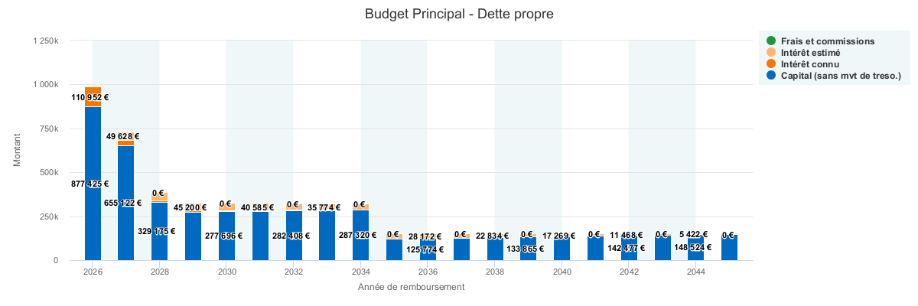
7) Budget principal Ville: dette propre et dette garantie

Slide 49
7) Budget principal Ville : dette propre et dette garantie
DETTE GARANTIE (ORGANISMES HLM) |  | Halpades | Hte Savoie Habitat OPH74 | HLM Mont Blanc | SEMCODA | SOLLAR | IMMOBILIERE RA
Encours au 31/12/2025 (en K€) | 26 253 | 7 032 | 5 748 | 4 387 | 884 | 3 866 | 4 336
Nombre d'emprunts | 108 | 33 | 32 | 14 | 4 | 9 | 16

Slide 50
CHAPITRE 4 :
BUDGET ANNEXE CINEMA

Slide 51
1) Section de Fonctionnement : recettes
RECETTES DE FONCTIONNEMENT En € | Crédits ouverts 2025 (BP+DM) | CA 2025 (dont rattachements) | BP 2026
74741 Participation commune du GFP | 130 000.00 | 0.00 | 0.00
74 Dotations et participations | 130 000.00 | 0.00 | 0.00
757361 Subv. Fonct. CL de rattachement | 0.00 | 130 000.00 | 92 000.00
75813 Redev.fermiers & concessionnaires | 180 500.00 | 180 534.80 | 164 500.00
75 Autres produits de gestion courante | 180 500.00 | 310 534.80 | 256 500.00
TOTAL RECETTES DE GESTION DES SERVICES | 310 500.00 | 310 534.80 | 256 500.00
TOTAL DES RECETTES REELLES DE FONCTIONNEMENT | 310 500.00 | 310 534.80 | 256 500.00
777 Rec. Subv. Invt. Transférées cpte Résultat | 3 944.00 | 3 944.00 | 19 000.00
042 Opérations ordre Transf. entre sections | 3 944.00 | 3 944.00 | 19 000.00
TOTAL DES RECETTES D’ORDRE DE FONCTIONNEMENT | 3 944.00 | 3 944.00 | 19 000.00
TOTAL DES RECETTES DE FONCTIONNEMENT | 314 444.00 | 314 478.80 | 275 500.00
Notes:
COMPTE ADMINISTRATIF :
BUDGET PRIMITIF :

Slide 52
2) Section de Fonctionnement : dépenses (1/2)
DEPENSES DE FONCTIONNEMENT En € | Crédits ouverts 2025 (BP+DM) | CA 2025 (dont rattachements) | BP 2026
60632 – Fournitures de petit équipement | 0.00 | 0.00 | 2 000.00
6068 – Autres matières et Fournitures | 0.00 | 967.15 | 5 000.00
615221 – Entretien, réparations bâtiments publics | 20 000.00 | 0.00 | 10 800.00
6156 – Maintenance | 0.00 | 0.00 | 2 500.00
011 – Charges à caractère général | 20 000.00 | 967.15 | 20 300.00
65743 – Subv.Fonct.fermiers et concessionnaires | 160 000.00 | 160 000.00 | 160 000.00
65 – Autres charges de gestion courante | 160 000.00 | 160 000.00 | 160 000.00
TOTAL DEPENSES DE GESTION DES SERVICES | 180 000.00 | 160 967.15 | 180 300.00
66111 – Intérêts réglés à l’échéance | 12 500.00 | 12 489.00 | 10 500.00
66112 – Intérêts – Rattachements des ICNE | 0.00 | 736.00 | 0.00
66 – Charges financières | 12 500.00 | 11 753.00 | 10 500.00
DEPENSES REELLES DE FONCTIONNEMENT | 192 500.00 | 172 720.15 | 190 800.00
Notes:
COMPTE ADMINISTRATIF :
BUDGET PRIMITIF :

Slide 53
2) Section de Fonctionnement : dépenses (2/2)
DEPENSES DE FONCTIONNEMENT En € | Crédits ouverts 2025 (BP+DM) | CA 2025 (dont rattachements) | BP 2026
023 – Virement à la section d’investissement | 99 694.00 |  | 62 500.00
6811 – Dot. amort. Immos incorporelles&corporelles | 22 250.00 | 21 109.00 | 22 200.00
042 - Dépenses ordre transf. entre sections | 22 250.00 | 21 109.00 | 22 200.00
DEPENSES D’ORDRE DE FONCTIONNEMENT | 121 944.00 | 21 109.00 | 22 200.00
TOTAL DES DEPENSES DE FONCTIONNEMENT | 314 444.00 | 193 829.15 | 275 500.00
Notes:
COMPTE ADMINISTRATIF :
BUDGET PRIMITIF :

Slide 54
3) Section d’Investissement : recettes (1/2)
En € | Crédits ouverts 2025 (BP+DM+RAR N-1) | CA 2025 | RAR 2025 à reporter en 2026 (1) | Propositions nouvelles BP 2026 (2) | TOTAL BP 2026 (1+2)
13 – Subventions d’investissement | 153 000.00 | 153 178.00 | 0.00 | 0.00 | 0.00
TOTAL DES RECETTES D’EQUIPEMENT | 153 000.00 | 153 178.00 | 0.00 | 0.00 | 0.00
1068 – Excédents de fonctionnement capitalisés | 131 650.46 | 131 650.46 | 0.00 | 120 649.65 * | 120 649.65
TOTAL DES RECETTES FINANCIERES | 131 650.46 | 131 650.46 | 0.00 | 120 649.65 | 120 649.65
TOTAL RECETTES REELLES D’INVESTISSEMENT | 284 650.46 | 284 828.46 | 0.00 | 120 649.65 | 120 649.65

Slide 55
3) Section d’Investissement : recettes (2/2)
En € | Crédits ouverts 2025 (BP+DM+RAR N-1) | CA 2025 | RAR 2025 à reporter en 2026 (1) | Propositions nouvelles BP 2026 (2) | TOTAL BP 2026 (1+2)
021 – Virement de la section de fonctionnement | 99 694.00 |  |  | 62 500.00 | 62 500.00
28188 – Autres immo. corporelles | 22 250.00 | 21 109.00 | 0.00 | 22 200.00 | 22 200.00
040 – Op. d’ordre de transferts entre sections | 22 250.00 | 21 109.00 | 0.00 | 22 200.00 | 22 200.00
TOTAL DES RECETTES D’ORDRE D’INVESTISSEMENT | 121 944.00 | 21 109.00 | 0.00 | 84 700.00 | 84 700.00
TOTAL DES RECETTES D’INVESTISSEMENT | 406 594.46 | 305 937.46 | 0.00 | 205 349.65 | 205 349.65
RESULTAT REPORTE N-1 (R001) | 0.00 |  |  | 53 485.97 ** | 53 485.97
TOTAL DES RECETTES D’INV.CUMULEES | 406 594.46 | 305 937.46 | 0.00 | 258 835.62 | 258 835.62

Slide 56
4) Section d’Investissement : dépenses
En € (non arrondi) Total | Crédits ouverts 2025 (BP+DM+RAR N-1) | CA 2025 | RAR 2025 à reporter en 2026 (1) | Propositions nouvelles BP 2026 (2) | TOTAL BP 2026 (1+2)
21 – Immobilisations corporelles | 154 142.97 | 0.00 | 0.00 | 119 835.62 | 119 835.62
TOTAL DES DEPENSES D’EQUIPEMENT | 154 142.97 | 0.00 | 0.00 | 119 835.62 | 119 835.62
16 – Emprunts et dettes assimilées | 120 000.00 | 120 000.00 | 0.00 | 120 000.00 | 120 000.00
TOTAL DES DEPENSES FINANCIERES | 120 000.00 | 120 000.00 | 0.00 | 120 000.00 | 120 000.00
TOTAL DES DEPENSES REELLES D’INVESTISSEMENT | 274 142.97 | 120 000.00 | 0.00 | 239 835.62 | 239 835.62
TOTAL DES DEPENSES D’ORDRE D’INVESTISSEMENT | 3 944.00 | 3 944.00 | 0.00 | 19 000.00 | 19 000.00
TOTAL DES DEPENSES D’INVESTISSEMENT | 278 086.97 | 123 944.00 | 0.00 | 258 835.62 | 258 835.62
001 - RESULTAT REPORTE N-1 (D001) | 128 507.49 |  |  | 0.00 | 0.00
TOTAL DES DEPENSES D’INV. CUMULEES | 406 594.46 | 252 451.49 | 0.00 | 258 835.62 | 258 835.62

Slide 57
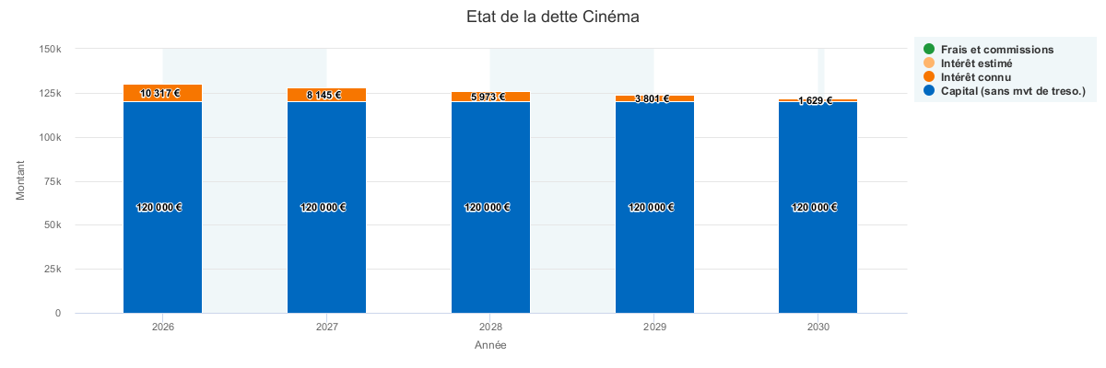
5) Budget annexe Cinéma - Dette propre

Slide 58
6) Budget annexe Cinéma: résultats 2025 et affectation
RESULTATS (en €) | CA 2025 | DELIBERATION POUR LE BP 2026
SECTION DE FONCTIONNEMENT | + 120 649,65 | Affection en totalité en section d’investissement, en recettes (1068) *
SECTION D’INVESTISSEMENT | + 53 485,97 | Report en section d’investissement, en recettes (001) **

Slide 59
CHAPITRE 5:
DELIBERATIONS

Slide 60
Approbation des
Comptes de Gestion 2025
Budget principal
Budget annexe Cinéma

Slide 61
1) Budget principal Ville :
      Approbation du compte de gestion 2025
Constat de l’adéquation entre Compte de Gestion (établi par le Comptable public)
et Compte Administratif (établi par l’Ordonnateur)
FONCTIONNEMENT | RECETTES CUMULEES (en €) | DEPENSES CUMULEES (en €)
2025 | 24 785 980,49 | 22 822 591,15
Report 2024
Résultat | 1 963 389,34
INVESTISSEMENT | RECETTES CUMULEES (en €) | DEPENSES CUMULEES (en €)
2025 | 10 497 244,01 | 8 299 728,34
Report 2024 |  | 1 202 043,27
Résultat | 995 472,40
RAR | 799 944,55 | 876 435,50

Slide 62
2) Budget annexe Cinéma :
Approbation du Compte de gestion 2025
Constat de l’adéquation entre Compte de Gestion (établi par le Comptable
Public) et Compte Administratif (établi par l’Ordonnateur)
FONCTIONNEMENT | RECETTES CUMULEES (en €) | DEPENSES CUMULEES (en €)
2025 | 314 478,80 | 193 829,15
Report 2024
Résultat | 120 649,65
INVESTISSEMENT | RECETTES CUMULEES (en €) | DEPENSES CUMULEES (en €)
2025 | 305 937,46 | 123 944,00
Report 2024 |  | 128 507,49
Résultat | 53 485,97
RAR | 0,00 | 0,00

Slide 63
Approbation des
Comptes Administratifs 2025
(M. Le Maire étant sorti)
Budget principal
Budget annexe Cinéma

Slide 64
1) BUDGET PRINCIPAL :
Approbation du Compte Administratif 2025
LE MAIRE S’ETANT RETIRE : quitus au Maire pour le Compte Administratif dont les résultats sont :
FONCTIONNEMENT | RECETTES CUMULEES (en €) | DEPENSES CUMULEES (en €)
2025 | 24 785 980,49 | 22 822 591,15
Report 2024
Résultat | 1 963 389,34
INVESTISSEMENT | RECETTES CUMULEES (en €) | DEPENSES CUMULEES (en €)
2025 | 10 497 244,01 | 8 299 728,34
Report 2024 |  | 1 202 043,27
Résultat | 995 472,40
RAR | 799 944,55 | 876 435,50

Slide 65
2) BUDGET ANNEXE CINEMA :
Approbation du Compte Administratif 2025
LE MAIRE S’ETANT RETIRE : quitus au Maire pour le Compte Administratif dont les résultats sont :
FONCTIONNEMENT | RECETTES CUMULEES (en €) | DEPENSES CUMULEES (en €)
2025 | 314 478,80 | 193 829,15
Report 2024
Résultat | 120 649,65
INVESTISSEMENT | RECETTES CUMULEES (en €) | DEPENSES CUMULEES (en €)
2025 | 305 937,46 | 123 944,00
Report 2024 |  | 128 507,49
Résultat | 53 485,97
RAR | 0,00 | 0,00

Slide 66
Budget PRINCIPAL
Indemnités versées aux élus
Affectation des résultats 2025
Vote des taux de fiscalité locale pour 2026
Budget primitif 2026
Fongibilité des crédits
AP/CP

Slide 67
1) BUDGET PRINCIPAL : Indemnités versées aux élus
Nom / Prénom | Total versé en 2025 (en euros)
DULAC Christian | 34 175,76
LABORIER Edwige | 14 748,60
BERNARD-GRANGER Serge | 14 748,60
CHAUVETET Béatrice | 14 748,60
TRUFFET Nicolas | 14 748,60
BOICHET-PASSICOS Christine | 14 748,60
CLEVY Yannick | 14 748,60
CROENNE Astrid | 14 748,60
VIOLLET Mickaël | 14 748,60
CHARVIER Florence | 14 748,60
COLLOMB Alain | 4 266,72
ABRY Michel | 4 266,72

Slide 68
2) BUDGET PRINCIPAL :
Affectation des résultats 2025 au budget primitif 2026
- EN SECTION DE FONCTIONNEMENT :
* Résultat 2025 : 1 963 389,34 €
* Affectation en Recettes d’investissement (cpte 1068) : 1 963 389,34 €
- EN SECTION D’INVESTISSEMENT :
* Résultat 2025 : 2 197 515,67 €
* Reprise du résultat 2024 : - 1 202 043,27 € (déficit)
* Résultat de clôture 2025 : 995 472,40 € (excédent)
* donc affectation du résultat en recettes d’investissement, chapitre 001 :
995 472,40 €
* Arrêt des RAR : - Dépenses : 876 435,50 €
- Recettes : 799 944,55 €

Slide 69
3) Budget Principal : Vote des taux 2026 des impôts locaux
Pour rappel, par délibération n°2024-06-01 du 26/09/2024, le CM a décidé d’assujettir les logements vacants inoccupés depuis plus
de 2 ans à la taxe d’habitation sur les résidences secondaires et autres locaux meublés non affectés à l’habitation principale.
Cette nouvelle taxe permettant d’encourager les propriétaires de logements vacants à remettre leurs biens sur le marché est entrée
en vigueur dès 2025.
 | Taux 2025 | Taux 2026
Taxe d’Habitation sur les Résidences Secondaires | 18,22 % | 22,74 %
Taxe d’Habitation sur les Logements Vacants | 18,22 % | 22,74 %
Taxe Foncière sur les Propriétés Bâties | 24,15 % | 30,14 %
Taxe Foncière sur les Propriétés Non Bâties | 41,04 % | 51,22 %

Slide 70
4) BUDGET PRINCIPAL PRIMITIF 2026 – section de Fonctionnement
1) RECETTES DE FONCTIONNEMENT | BP 2026 (en €)
70 – Redevance pour services rendus | 1 928 792,00
73 – Impôts et taxes | 10 378 077,00
731 – Fiscalité locale | 9 202 280,00
74 – Dotations, subventions, participations | 3 174 980,00
75 – Autres produits de gestion courante | 582 870,00
013 – Atténuation de charges | 50 000,00
RECETTES DE GESTION | 25 316 999,00
76 – Produits financiers | 0,00
77 – Produits exceptionnels | 0,00
78 – Reprises sur amortissements et provisions | 0,00
RECETTES RELLES DE FONCTIONNEMENT | 25 316 999,00
042 – Opérations d’ordre entre sections | 2 316,00
TOTAL DES RECETTES DE FONCTIONNEMENT | 25 319 315,00
2) DEPENSES DE FONCTIONNEMENT | BP 2026 (en €)
011 – Charges à caractère général | 6 148 563,00
012- Charges de personnel | 12 492 500,00
014 – Atténuation de produits | 485 000,00
65 – Autres charges de gestion courante | 2 904 190,00
CHARGES DE GESTION | 22 030 253,00
66 – Charges financières | 115 000,00
67 – Charges Exceptionnelles | 89 400,00
68 – Dotations aux provisions | 129 500,00
DEPENSES REELLES DE FONCTIONNEMENT | 22 364 153,00
023 – Virement à la section d’investissement | 1 705 162,00
042 – Opération de transfert entre sections | 1 250 000,00
DEPENSES D’ORDRES DE FONCTIONNEMENT | 2 955 162,00
TOTAL DES DEPENSES DE FONCTIONNEMENT | 25 319 315,00

Slide 71
4) BUDGET PRINCIPAL PRIMITIF 2026 – section d’Investissement
1) RECETTES D’INVESTISSEMENT | BP 2026 (en €)
13 – Subventions d’investissement (reçues) (sauf 138) | 303 825,30
16 – Emprunts et dettes assimilées | 1 038 155,39
TOTAL DES RECETTES D’EQUIPEMENT | 1 341 980,69
10 - Dotations, fonds divers et réserves (hors 1068) | 1 279 000,00
1068 – Excédents de fonctionnement capitalisés | 1 963 389,34
024 – Produit des cessions d’immobilisations | 138 000,00
TOTAL DES RECETTES FINANCIERES | 3 380 389,34
4582 – Opérations sous mandat | 177 000,00
TOTAL RECETTES REELLES D’INVESTISSEMENT | 4 899 370,03
021 – Virement de la section de fonctionnement | 1 705 162,00
040 – Opérations ordre transfert entre sections | 1 250 000,00
041 – Opérations patrimoniales | 334 219,38
TOTAL DES RECETTES D’ORDRE D’INVESTISSEMENT | 3 289 381,38
TOTAL DES RECETTES D’INVESTISSEMENT | 8 188 751,41
RESULTAT REPORTE | 995 472,40
TOTAL DES RECETTES D’INV. CUMULEES | 9 184 223,81
RAR N-1 | 799 944,55
TOTAL RECETTES D’INVESTISSEMENT CUMULEES | 9 984 168,36
2) DEPENSES D’INVESTISSEMENT | BP 2026 (en €)
20 – Immobilisations incorporelles (sauf 204) | 373 500,00
204 – Subventions d’équipement versées | 34 500,00
21 – Immobilisations corporelles | 2 312 404,03
23 – Immobilisations en cours | 27 000,00
Opérations d’équipement | 4 612 154,66
TOTAL DES DEPENSES D’EQUIPEMENT | 7 359 558,69
10 - Dotations, fonds divers et réserves | 50 000,00
16 – Emprunts et dettes assimilées | 880 000,00
27 – Autres immobilisations financières | 304 638,79
TOTAL DES DEPENSES FINANCIERES | 1 234 638,79
4581 – Opérations sous mandat | 177 000,00
TOTAL DES DEPENSES REELLES D’INVESTISSEMENT | 8 771 197,48
040 – Opérations ordre transfert entre sections | 2 316,00
041 – Opérations patrimoniales | 334 219,38
TOTAL DES DEPENSES D’ORDRE D’INVESTISSEMENT | 336 535,38
TOTAL DES DEPENSES D’INVESTISSEMENT | 9 107 732,86
RAR N-1 | 876 435,50
TOTAL DEPENSES D’INVESTISSEMENT CUMULEES | 9 984 168,36

Slide 72
5) BUDGET PRINCIPAL PRIMITIF 2026 :
Fongibilité des crédits
Autorisation donnée au Maire de procéder à des virements de crédits de chapitre à chapitre (ou opération), à l’exclusion des crédits relatifs aux dépenses de personnel, dans la limite de 7,5 % des dépenses réelles de chaque section.
Ce principe sera rappelé dans la délibération relative au vote du budget primitif 2026.

Slide 73
6) BUDGET PRINCIPAL PRIMITIF 2026 : AP/CP (1/2)
Montant (en € TTC) Libellé AP | TOTAL (AP) | Réalisé 2022 | Réalisé 2023 | Réalisé 2024 | Réalisé 2025 | CP 2026 | CP 2027 | CP 2028 | CP 2029
ACV-AMENAGEMENT SECTEUR ECOLES/TOURS/ MONTPELAZ (OP.69) | 4 900 000 | 1 116 800 | 1 232 060 | 1 904 018,67 | 297 634,14
AMENAGEMENTS DE CARREFOURS SUR LA ROCADE (OP.73) | 5 780 000 | 0,00 | 96 423 | 44 383,50 | 242 945,17 | 100 000 | 500 000 | 2 500 000 | 2 296 248,33
BATIMENT PREVENTION SECURITE (OP.75) | 4 426 470 | 0,00 | 0,00 | 94 374 | 334 861,86 | 600 000 | 2 472 234,14 | 925 000
RENOVATION DE L’ECOLE LEON BAILLY (OP.76) | 3 015 000 | 0,00 | 93 014 | 1 105 157,54 | 1 810 526,53 | 6 301,93
REQUALIFICATION ENTREE NORD DU CENTRE-VILLE HISTORIQUE (OP.78) | 1 900 000 | 0,00 | 0,00 | 12 654,24 | 343 693,03 | 1 543 652,73
OUVRAGES D’ART – TRAVAUX DE MISE EN SECURITE (OP.79) | 1 000 000 | 0,00 | 0,00 | 2 829,60 | 82 862,42 | 200 000 | 200 000 | 200 000 | 314 307,98

Slide 74
6) BUDGET PRINCIPAL PRIMITIF 2026 : AP/CP (2/2)
Montant (en € TTC) Libellé AP | TOTAL (AP) | Réalisé 2022 | Réalisé 2023 | Réalisé 2024 | Réalisé 2025 | CP 2026 | CP 2027 | CP 2028 | CP 2029
SCHEMA DIRECTEUR VOIRIE (OP.80) | 1 200 000 | 0,00 | 0,00 | 308 418,92 | 223 103,66 | 200 000 | 200 000 | 200 000 | 68 477,42
ESPACE JEUNESSE (OP.81) | 288 000 | 0,00 | 0,00 | 0,00 | 5 312,00 | 200 000 | 82 688
TRAVAUX VOIRIE ROUTE DE CESSENS (PUP)(OP.83) | 350 000 |  |  |  |  | 175 000 | 175 000

Slide 75
Budget Annexe CINEMA
Affectation des résultats 2025
Budget primitif 2026
Fongibilité des crédits

Slide 76
1) Budget Annexe CINEMA : Affectation des résultats 2025 au BP 2026
- EN FONCTIONNEMENT :
* Virement en section Recettes d’investissement (1068) : 120 649,65 €
- EN INVESTISSEMENT :
** Report en section d’investissement en recettes (001) : 53 485,97 €
RAR : Dépenses et recettes d’investissement : 0,00 €

Slide 77
2) BUDGET ANNEXE CINEMA : BUDGET PRIMITIF 2026
DEPENSES DE FONCTIONNEMENT En € | BP 2026
011 – Charges à caractère général | 20 300.00
65 – Autres charges de gestion courante | 160 000.00
CHARGES DE GESTION | 180 300.00
66 – Charges financières | 10 500.00
DEPENSES REELLES DE FONCTIONNEMENT | 190 800.00
023 – Virement à la section d’investissement | 62 500.00
042 – Op. ordre transf. entre sections | 22 200.00
DEPENSES D’ORDRE DE FONCTIONNEMENT | 84 700.00
TOTAL DES DEPENSES DE FONCTIONNEMENT | 275 500.00
RECETTES DE FONCTIONNEMENT En € | BP 2026
75 – Autres produits de gestion courante | 256 500.00
RECETTES DE GESTION | 256 500.00
RECETTES RELLES DE FONCTIONNEMENT | 256 500.00
042 – Op. ordre transf. entre sections | 19 000.00
RECETTES D’ORDRE DE FONCTIONNEMENT | 19 000.00
RECETTES DE FONCTIONNEMENT CUMULEES | 275 500.00

Slide 78
2) BUDGET ANNEXE CINEMA : BUDGET PRIMITIF 2026
DEPENSES D’INVESTISSEMENT (En €) | BP 2026
21 – Immobilisations corporelles | 119 835.62
TOTAL DES DEPENSES D’EQUIPEMENT | 119 835.62
16 – Emprunts et dettes assimilées | 120 000.00
TOTAL DES DEPENSES FINANCIERES | 120 000.00
TOTAL DES DEPENSES REELLES D’INVESTISSEMENT | 239 835.62
13 – Subventions d’investissement (reprise) | 19 000.00
TOTAL DES DEPENSES D’ORDRE D’INVESTISSEMENT | 19 000.00
TOTAL DES DEPENSES D’INVESTISSEMENT | 258 835.62
TOTAL DES DEPENSES D’INVESTISSEMENT CUMULEES | 258 835.62
RECETTES D’INVESTISSEMENT (En €) | BP 2026
1068 – Excédents de fonctionnement capitalisés | 120 649.65
TOTAL DES RECETTES FINANCIERES | 120 649.65
TOTAL RECETTES REELLES D’INVESTISSEMENT | 120 649.65
021 – Virement de la section de fonctionnement | 62 500.00
040 – Op.ordre transf.entre sections | 22 200.00
TOTAL DES RECETTES D’ORDRE D’INVESTISSEMENT | 84 700.00
TOTAL DES RECETTES D’INVESTISSEMENT | 205 349.65
001-Solde d’exécution positif 2025 reporté | 53 485.97
TOTAL DES RECETTES D’INVESTISSEMENT CUMULEES | 258 835.62

Slide 79
03) BUDGET ANNEXE CINEMA 2026 : Fongibilité des crédits
Autorisation donnée au Maire de procéder à des virements de crédits de chapitre à chapitre (ou opération), à l’exclusion des crédits relatifs aux dépenses de personnel, dans la limite de 7,5 % des dépenses réelles de chaque section.
Ce principe sera rappelé dans la délibération relative au vote du budget primitif.

Slide 80
Merci de votre attention !

